Slide 1

앱 인벤터를 활용한 타이머 만들기
김수빈

Slide 2

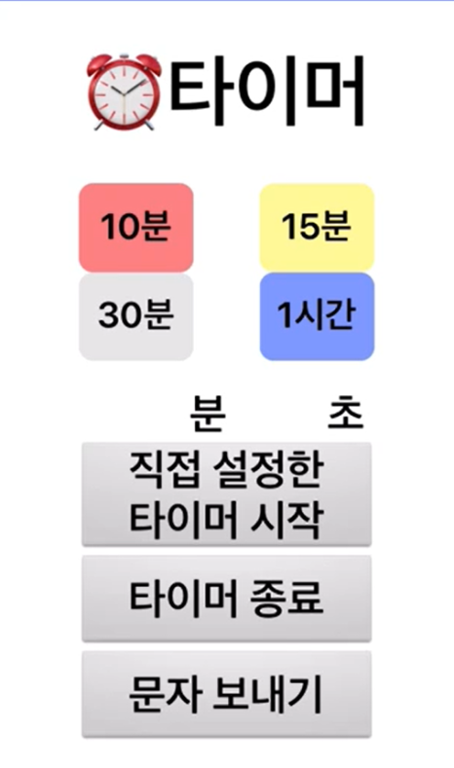
앱의 기능
사용자가 비밀번호를 입력
타이머 시간을 선택 후 시간이 완료되면 ＇타이머가 종료되었습니다．＇라는 음성이 나옴

Slide 3
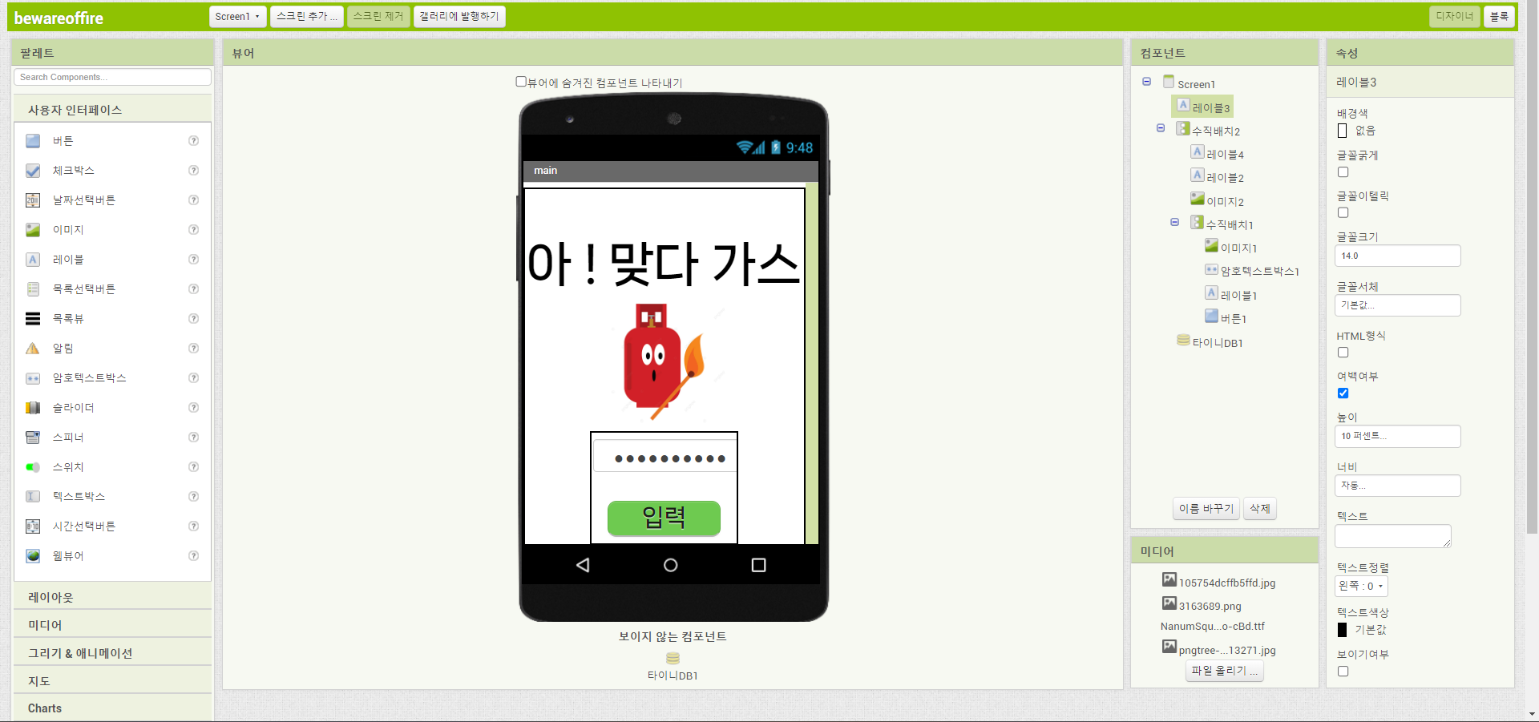
초기 화면

Slide 4
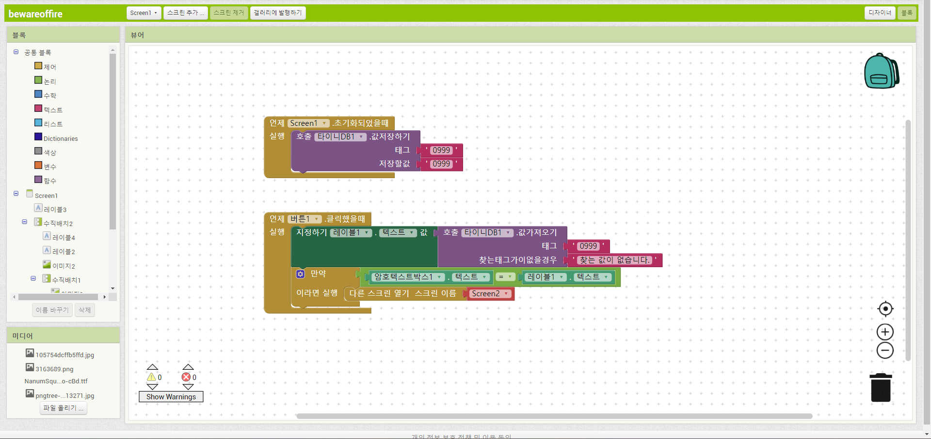
초기 화면 코드

Slide 5
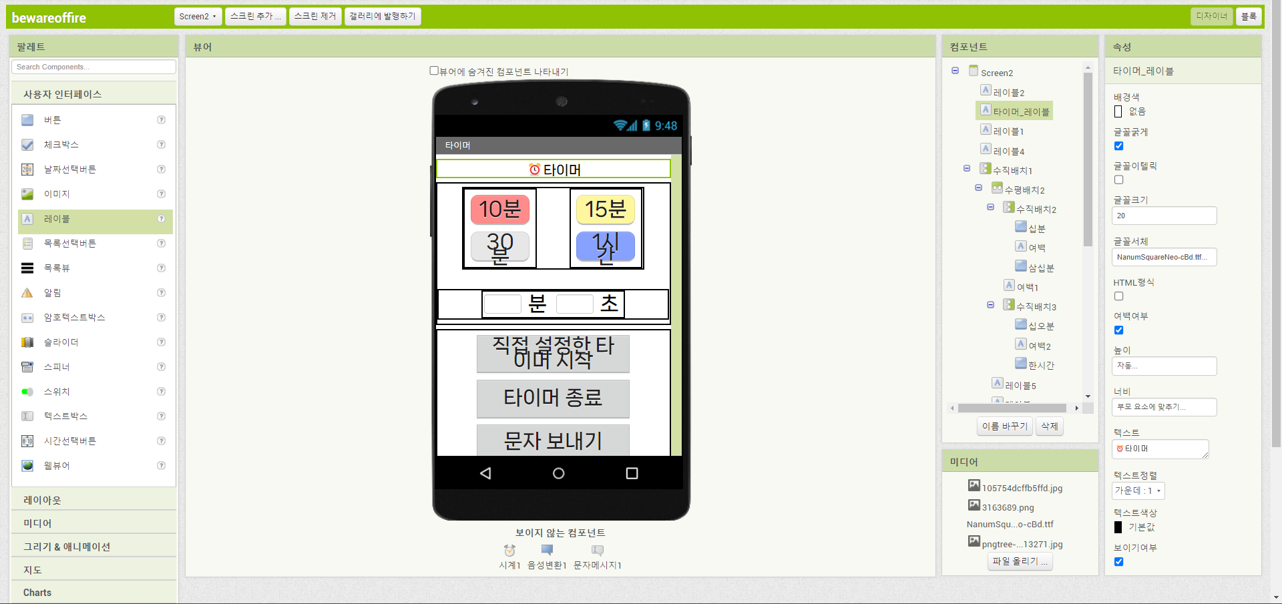
타이머

Slide 6
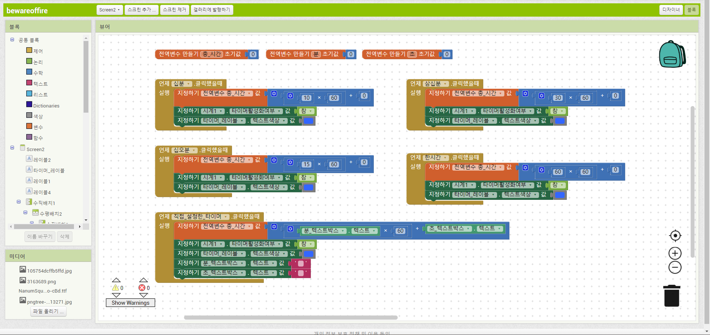
시간별 블록

Slide 7
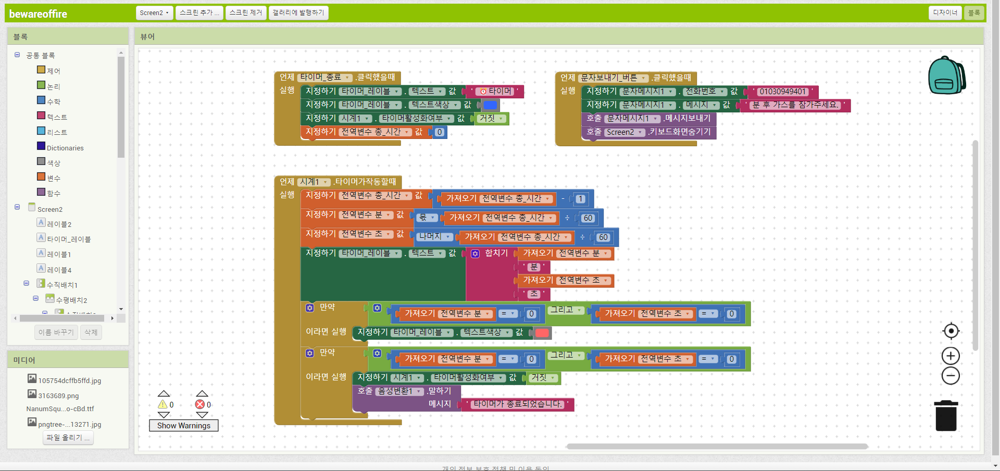
시작, 종료, 문자 블록

Slide 8
시연 영상
https://youtube.com/shorts/35yDXoPQ62g?feature=share

Slide 9
마무리
타이머를 시작과 동시에 설정한 번호로 설정한 시간과 안내 메시지를 담은 문자가 가도록 설정하고 싶었는데 그것을 구현 못한 것이 아쉬웠습니다．

Slide 10
감사합니다．

